Slide 1


IK Sirius - Broberg/ Söderhamn Bandy IF
8 - 3

Slide 2
Matchstatistik
Sirius
Broberg
Resultat: 8
XG: 1.01
Skott på mål: 11
Hörnor (mål): 4 (0)
Bollinnehav: 0:46:47 (50 %)
Resultat: 3
XG: 1.25
Skott på mål: 11
Hörnor (mål): 7 (1)
Bollinnehav: 0:46:18 (50 %)

Slide 3
Bollvinster
Sirius
Broberg
Vunna närkamper: 36
Brytningar: 8
Bolltapp: 27
Vunna närkamper: 22
Brytningar: 7
Bolltapp: 14

Slide 4
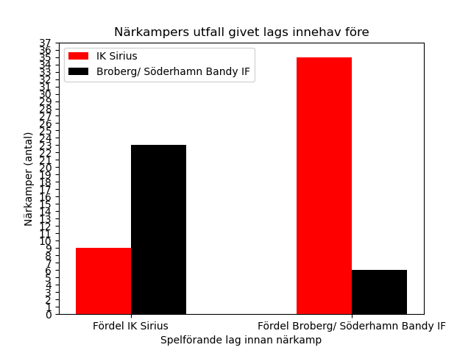
Närkamper
och deras utfall
 | Efter Sirius | Efter Broberg
Före Sirius | 9 | 23
Före Broberg | 35 | 6

Slide 5
Skottstatistik
Skotttyper
Sirius - skott: 6, XG: 1.01
Broberg - skott: 9, XG: 1.25
Centralt: 2
Fast: 3
Inlägg: 1
Utifrån: 0
Centralt: 1
Fast: 6
Inlägg: 1
Utifrån: 1

Slide 6
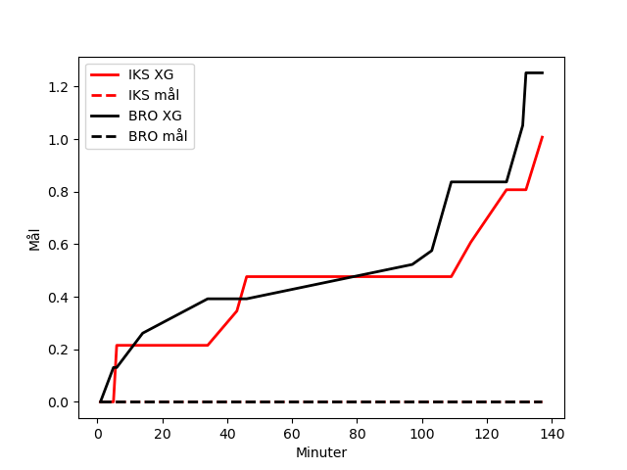
Mål och XG

Slide 7
Inspel
Sirius
Broberg
Inspelsmål/inspelsskott: 0/1 = 0 %
Inspelsskott/inspel: 1/1=100.0 %
Inspelsmål/inspelsskott: 0/1 = 0 %
Inspelsskott/inspel: 1/5=20.0 %

Slide 8
Målen
0:10:05: offside -> 0 på 17s.
0:12:22: bolltapp -> 0 på 8s.
0:21:36: hörna -> 0 på 35s.
0:35:39: närkamp -> 0 på 14s.
0:39:46: utkast -> 0 på 36s.
0:49:27: bolltapp -> 0 på 17s.
0:53:21: utkast -> 0 på 68s.
0:58:22: närkamp -> 0 på 7s.
1:07:30: närkamp -> 0 på 39s.
1:15:58: bolltapp -> 0 på 38s.
1:21:27: utkast -> 0 på 29s.

Slide 9
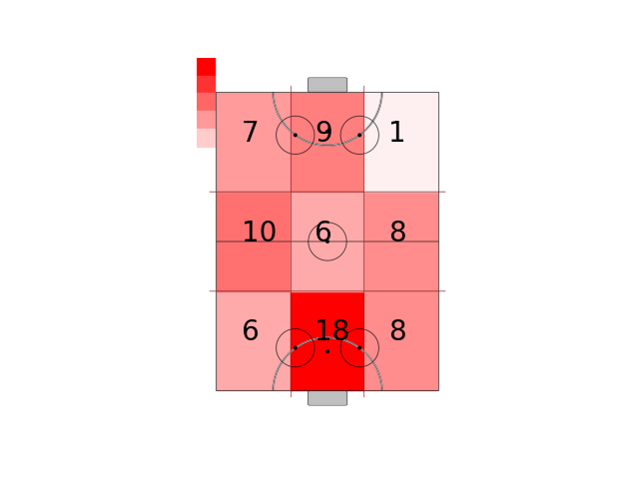
Alla närkamper och brytningar per zon

Slide 10
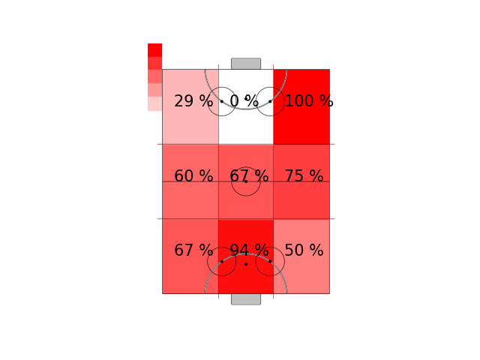
IK Sirius vunna närkamper och brytningar per zon

Slide 11
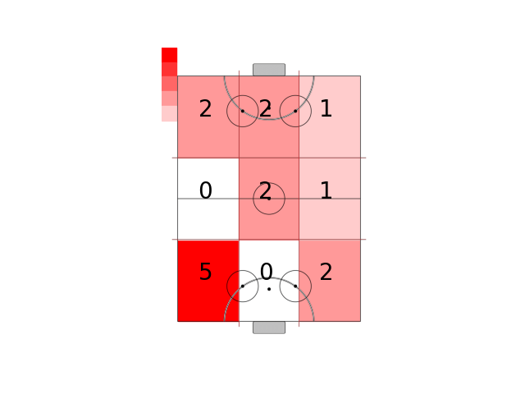
Frislag per zon

Slide 12
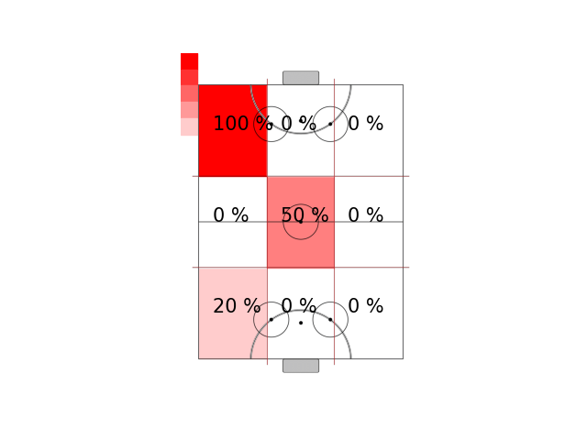
IK Siriuss frislag per zon

Slide 13
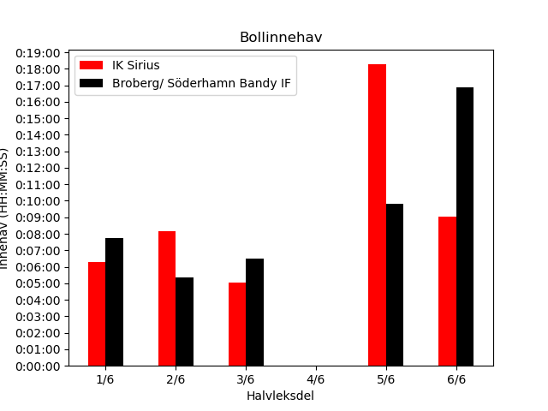
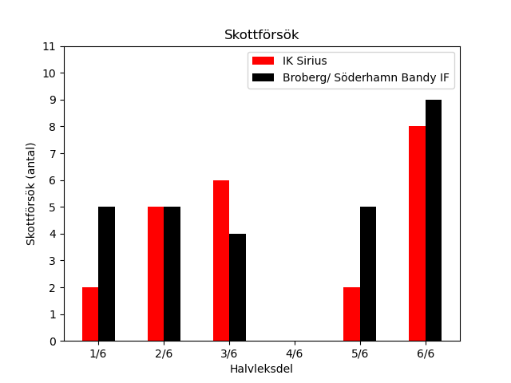
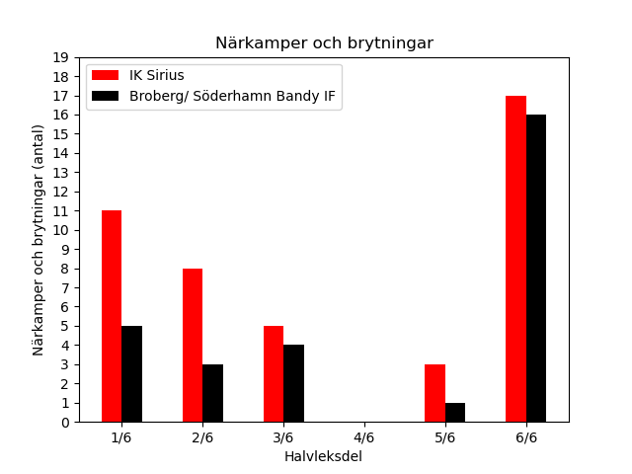
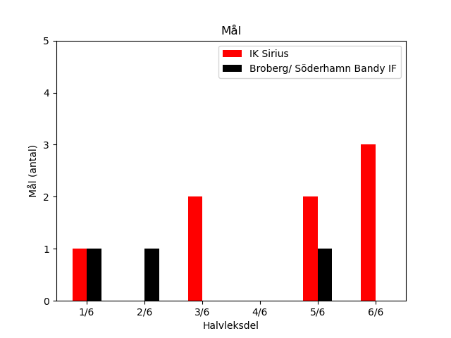
Halvleken uppdelad i tre delar

